Slide 1
A Multimodal fNIRS and EEG-Based BCI Study on Motor Imagery and Passive Movement
汇报人：陈铭

Slide 2
Near Infrared Spectroscopy （NIRS）近红外光谱
Motor Imagery 运动想象
Passive Movement 被动运动
functional magnetic resonance imaging (fMRI)功能磁共振成像
electroencephalogram脑电图
Filter Bank Feature Combination（FBFC）滤波器特征组合
neurological rehabilitation 神经康复
spatial pattern algorithm 空间模式算法
Phase Lock Value 锁相值
cross-validation accuracies 交叉验证精度
vector-based基于矢量
oxygenated hemoglobins氧合血红蛋白(HbO)
deoxygenated hemoglobins脱氧血红蛋白（HbR）
haptic knob触觉旋钮
optical density changes 光密度变化

Slide 3
在基于脑电的运动想象脑机接口中，在校准阶段收集的脑电数据被用作个体特异性模型，以在评估阶段对脑电数据进行分类。之前的研究表明了从被动运动校准基于脑电的脑机接口的可行性。
这篇文章利用触觉旋钮机器执行被动运动和运动想象，从使用多模红外光谱和基于脑电信号的脑机接口系统的四名受试者调查由功能性红外光谱技术激活的主要运动感知区域。NIRS_SPM用于计算血红蛋白的变化反应，并且基于运动想象与空闲和被动运动与空闲的对比来产生脑激活图。
结果对比：被动运动和空闲与运动想象和空闲有着显著地差异。此外，对近红外光谱和脑电数据进行分类也表明了被动想象和空闲的分类准确性要比运动想象的分类准确性好。
结果显示，在多模红外光谱和基于脑电信号脑机接口中，利用被动运动数据来校准运动想象的一种可能性。

Slide 4
基于脑电信号的运动想象脑机接口是一种可以将运动的想象力转化为命令的技术，通常有校准阶段和评估反馈阶段。在校准阶段，执行运动想象被用来训练特定模型从而获取数据，在评估阶段，将脑电信号分类然后转化为控制信号输出。有研究表明使用被动运动进行的校准比使用运动想象进行校准的模型精度更高。
基于近红外光谱的脑机接口是一种新兴的技术，作为非侵入性光学功能脑成像技术，fNIRS通过在近红外范围内的不同吸收光谱测量人皮质表层的氧合血红蛋白（HbO）和脱氧血红蛋白（HbR）的浓度变化。 fNIRS安全，便携，具有高空间分辨率。这种高空间分辨率属性使得NIRS作为合适的技术来确定手的运动图像，因为手的运动想象被表示为感觉运动区域的局部激活，研究已经证明了使用基于NIRS的运动图像BCI的可行性。文章利用多模NIRS和基于脑电的BCI系统，研究运动想象和被动运动受试者的运动区域激活。从进行运动图像或被动运动的4名健康受试者收集NIRS和EEG的记录。

Slide 5
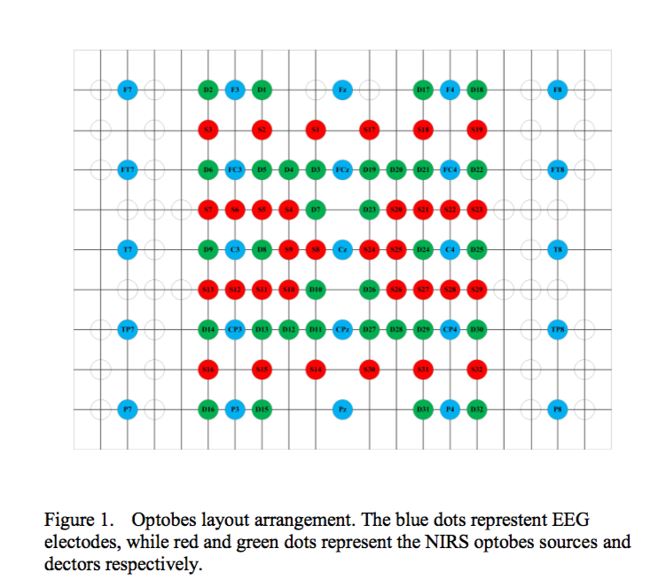
NIRS光电子极和EEG电极集成在标准EEG帽中。当从源到检测器的光子路径的轨迹被假定为两个光栅之间的“香蕉”形状时，只有当路径长度在有效范围内时，两个检测器对的信号质量才是优秀的。由于NIRS光电探测器的空间和尺寸的限制，并不是每个EEG电极上的源和检测器的NIRS对的所有距离都在有效距离内。为了获得更有效的通道，NIRS光栅布局布置是将尽可能多的光栅放在被摄体头部电机区域附近的EEG电极周围，如图1。

Slide 6
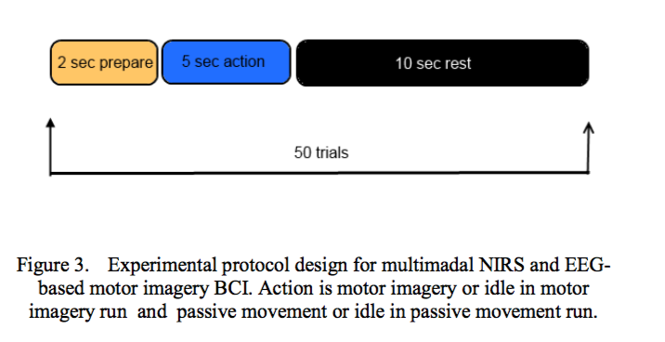
NIRS设置从每个源的32个检测器测量了32个通道，每个波长共产生1024个通道。 使用Xensor数字化仪数字化仪来检测实际光电位置。在本研究中选择了源和检测器距离在2.5cm到4.0cm内的通道，每个波长共使用62个通道。
受试者坐在带扶手的椅子上，面对计算机屏幕，并用右手握住触觉旋钮。受试者被要求在数据收集之前和休息状态下放松。还要求他们在数据收集过程中减少身体运动，口腔运动和眨眼。由于NIRS对血液动力学反应的信号延迟效应，峰值响应发生在刺激大约5~8秒后，实验方案中设计在每次采集后休息10秒左右，以确保运动想象和被动运动的包含血液动力学变化峰值信号被记录下来。这与典型的基于脑电信号的BCI实验设计不同。图3显示了本研究的实验方案设计。

Slide 7
动作被随机选择为运动想象或运动想象运行中空闲，被动运动或被动运动中的空闲。每次试验都以哔音和固定十字架开头，视觉提示2秒，然后随机生成动作视觉提示5s。如果呈现黄色箭头，要求受试者在运动想象中执行右手（张开/闭合手）的运动想象在运动想象运行中，在被动运动中使用触觉旋钮机器人进行右手的被动运动（张开/闭合手）。如果呈现一个黄色圆圈，被试被要求作为空闲状态。随后的一个深蓝色的状态栏出现在休息时间，受试者放松。
文章利用NIRS数据，研究了运动想象与空闲和被动运动与空闲时的分类精度。首先，对数据进行归一化，然后使用具有0.14Hz截止频率的切比雪夫II型滤波器和0.02dB的通行衰减来低通滤波,使用Beer-Lambert法计算HbO和HbR 。
使用常见的平均参考空间滤波和单试验基线参考，有效提取了该特征。使用基于相互信息的最佳个人特征（MIBIF）算法选择辨别特征，并使用支持向量机对所选特征进行分类。使用单试验NIRS数据对5x5交叉验证表现。脑电图数据使用以前研究中的方法进行分类。使用滤波器组通用空间模式算法校准数据，并且基于校准数据的10×10交叉验证来计算性能。

Slide 8
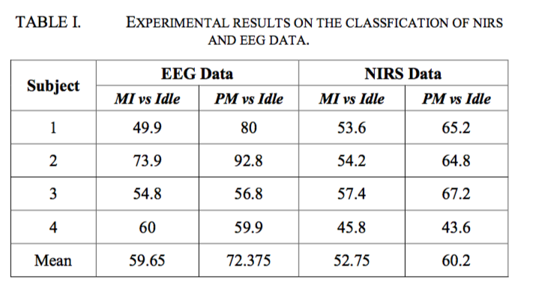
表一显示EEG和NIRS数据的分类结果。结果表明，在EEG数据和NIRS数据中，被动运动与空闲的平均分类精度高于运动想象与空闲。

Slide 9
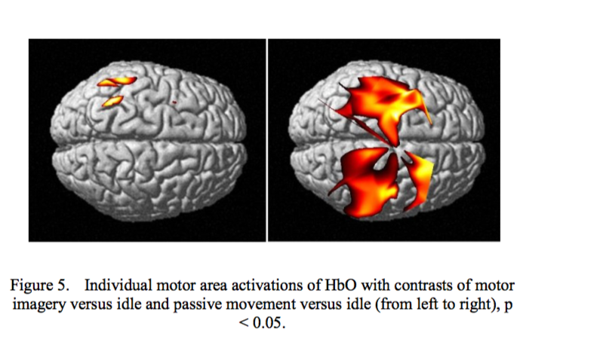
图5显示了运动想象和被动运动的运动区域激活，对比度定义为运动想象与空闲和被动运动和空闲。左侧显示HbO的激活与运动想象和空闲的对比，右侧显示被动运动和空闲的对比。结果表明，被动运动引起右侧和左侧运动区域的脑活动明显变化，而运动想象运动仅引起左侧运动区域的明显变化。

Slide 10
通过调查NIRS和基于EEG的BCI系统对4名受试者的fNIRS进行主要感觉运动区域激活，通过触觉旋钮机器人执行运动想象和手的被动运动。除运动区活动图外，NIRS和EEG数据分类结果也表明，被动运动与空闲分类的准确度优于运动想象与空闲状态。运动图像的表现是内在的，没有直接的方式观察这个表现；另一方面，被动运动的表现很容易直接观察。结果表明，在多模NIRS和基于EEG的BCI中，使用被动运动数据来校准运动图像的潜力巨大。

